Slide 2

您的需求，我們滿足
NAS 或筆記型電腦的容量不敷使用，如何便利地擴充任一種裝置？
Notes:
50744223

Slide 3
資料量爆炸的時代造成選擇障礙?
搭載 SSD 的筆電容量快滿，資料量在電腦及 NAS 均持續成長，單純升級一邊無法滿足另一邊．希望新購的外接儲存裝置可做為兩端均可用的儲存空間，且允許轉換資料
既有 NAS 容量快滿，需要就地擴充與延用既有設定，不想再買一台更大的 NAS 做整組硬碟轉移 (浪費舊機器)
Notes:
70996463, 10965498

Slide 4

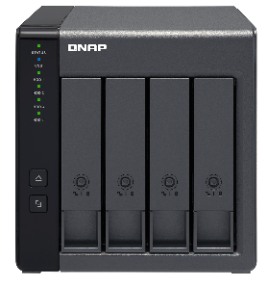


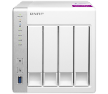




玩轉 TR-004 外接 RAID 裝置
一機兩用
QNAP 了解您的困難！首度從專業 NAS 市場跨足外接 RAID！
提供 TR-004，分別支援
1. Windows/macOS/Linux 跨平台外接裝置模式
2. 和 JBOD 使用方式相同的 QNAP NAS 專用進階儲存擴充模式
USB 3.0
USB 3.0
外接裝置
儲存池
NAS

Slide 5
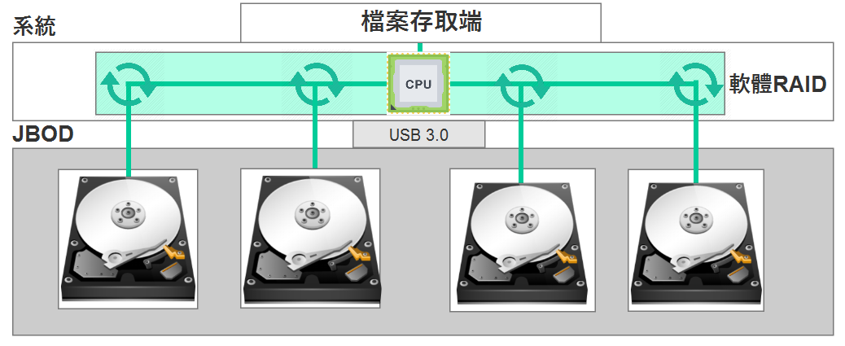







什麼是外接(硬體) RAID ?
一般的軟體 RAID，透過系統對連接 Disk 進行 IO 分配達成 RAID 保護。
存取和保護依賴系統的中央處理器資源，且無法獨立於系統外運作。
外接 (硬體) RAID，不仰賴中央處理器，透過微型 IO 處理晶片分配 IO。
資料保護運算獨立於系統之外，降低系統負擔且允許在多系統間轉移。
檔案存取端
檔案存取端
系統
系統
CPU
CPU
軟體 RAID
硬體 RAID 做 單獨磁碟使用
TR-004
USB 3.0
USB 3.0
JBOD
外接 RAID

Slide 6

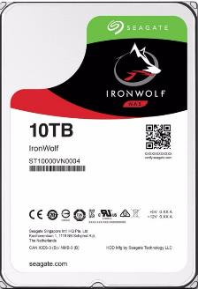

QNAP 為您跨界打造最佳擴充利器
TR-004 四碟 USB 3.0 外接盒，支援 RAID 5 加速與保護，是取代您手邊 USB 3.0 與 USB 2.0 單碟外接硬碟的最佳選擇。
導入與 NAS 同等級的硬碟相容驗證模式，支援最新大容量硬碟，替不同作業系統平台間傳輸大數量的檔案提供最佳相容性與穩定性！
理論速度
實測速度
4.8 Gb/s
TR-004 支援
10TB 大容量磁碟!
USB 3.1 GEN 1
(USB 3.0)
3.2 Gb/s
0.48 Gb/s
USB 2.0
0.32 Gb/s
0
5
資料來源: https://www.everythingusb.com/speed.html
Notes:
42962139

Slide 7
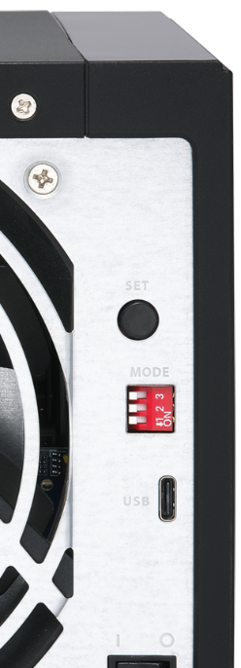
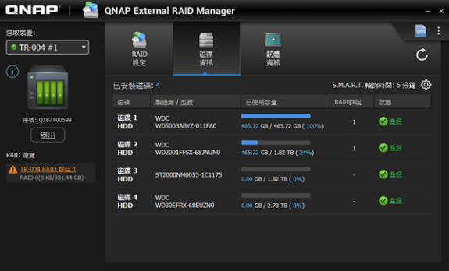
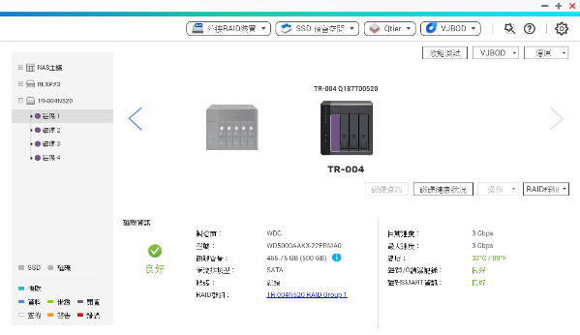
QNAP 為您跨界打造最佳擴充利器
傳統的 RAID 擴充外接裝置僅有硬體 RAID 模式切換開關，不具彈性
獨家打造 Windows/macOS RAID Manager 以軟體管理「獨立/JBOD/
RAID 0/1/5/10 」模式與「磁碟健康
狀態」
整合 QTS 儲存與快照總管，在 NAS 擴充模式下可啟用儲存池、擷取快照、啟用 Qtier 、用 Qsirch 搜尋等強悍功能

Slide 8
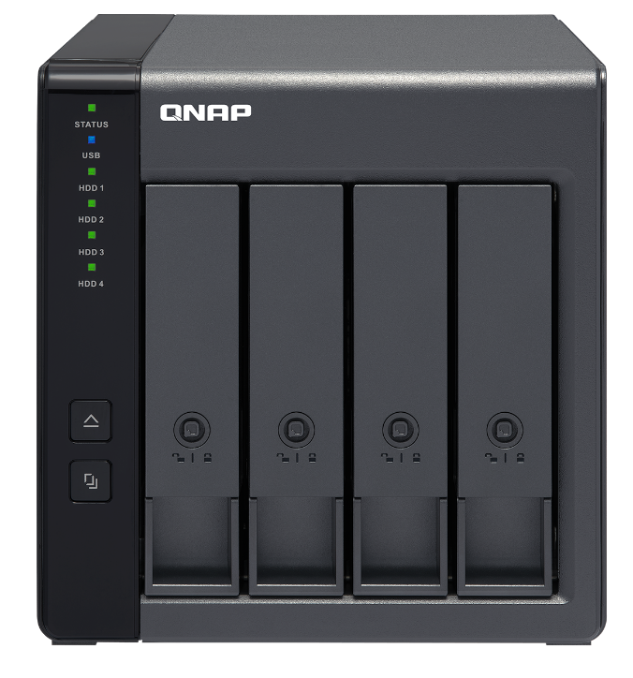
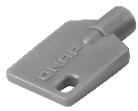

TR-004 正面硬體配置
系統狀態燈號
4 x 3.5”/ 2.5”
SATA 3Gb/s HDD/SSD
可鎖硬碟插槽
(相容 SATA 6Gb/s
硬碟與 SSD)
USB 連線燈號
硬碟 1~4 燈號
整機退出按鍵
(搭配 NAS QTS 或 QNAP External RAID Manager Windows/macOS 工具軟體)
2 x 硬碟托盤鑰匙
單鍵備份按鍵
(僅支援 NAS QTS)

Slide 9


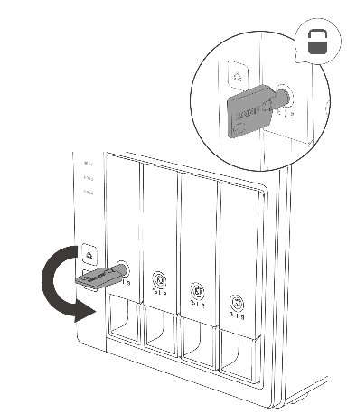
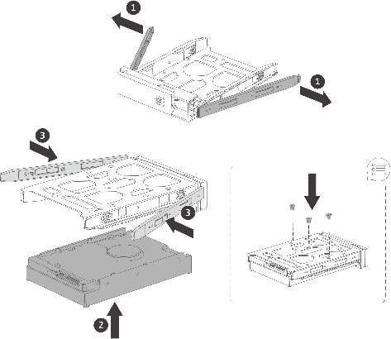
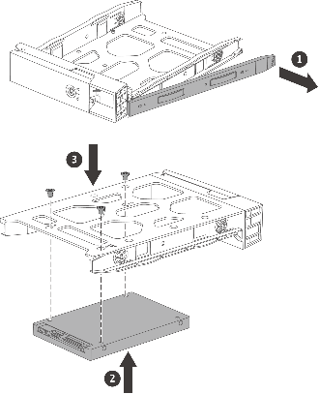
硬碟安裝與可鎖式托盤
01
3.5-inch HDD
2.5-inch HDD / SSD
02

Slide 10
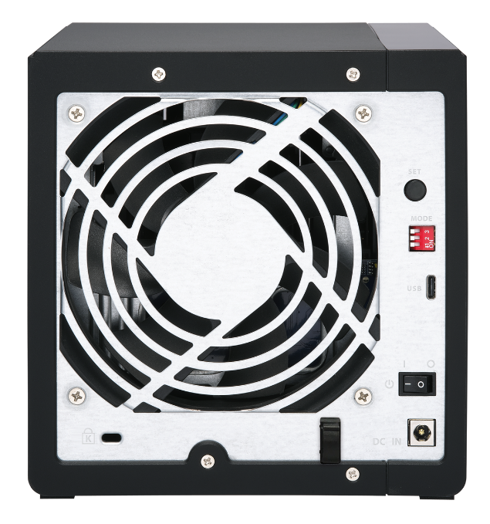
TR-004 背面硬體配置
磁碟模式確認鍵
按壓三秒，聽到嗶聲後即切換
12CM 智慧型散熱風扇
依據硬碟與系統溫度自動進行五段變速
磁碟模式切換開關
Individual, JBOD, RAID 0/1/5/10,
Software Ctrl (軟體控制)
Kensington 防盜鎖孔
USB 3.0 Type-C
可連接到 Type-C 或 Type-A 主機
電源開關
USB 線材固定夾
包裝內附，自行安裝
DC 12V 電源輸入

Slide 11


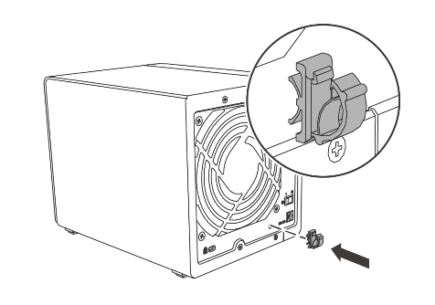
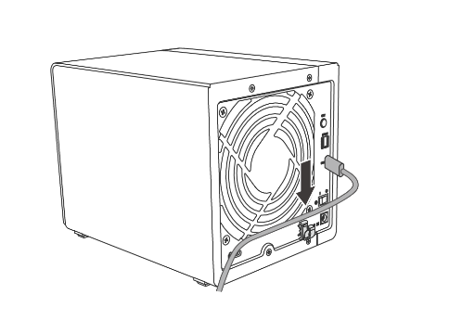
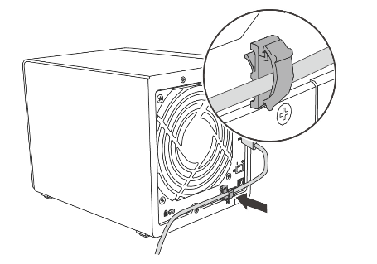
安裝 USB 線材固定夾
01
02
03

Slide 12
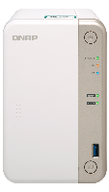
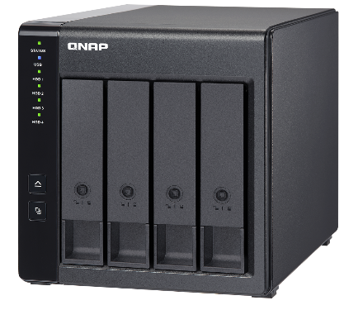


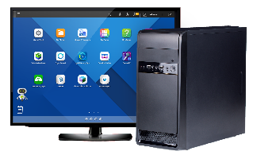
最新 USB Type-C 埠，支援更多主機種類
TS-251B
隨貨附贈 1 公尺 C 轉 A 線材
Windows PC
選購 C 轉 C 線材
以支援 Type-C 主機
Macbook Pro

Slide 13






機背指撥開關磁碟模式切換說明
Individual
JBOD
RAID 0
● 任意磁碟數
● 單顆容量各別獨立使用
● 至少 2 顆磁碟數
● 單顆容量加總使用但無容錯
● 至少 2 顆磁碟數
● 單顆容量加總使用，效能最好但無容錯
Software ctrl
(出廠預設模式)
RAID 1/10
RAID 5
● 2 或 4 顆磁碟數
● RAID 1:
損失單顆容量以作容錯
RAID 10:
損失兩顆容量以作容錯
● 至少 3 顆磁碟數
● 損失單顆容量以作容錯，
效能次好
● 任意磁碟數
● 允許 QNAP NAS QTS
與 Windows/macOS
工具軟體進階設定

Slide 14






出廠預設模式使用硬體開關切換磁碟模式
出廠預設為 Software Ctrl
軟體控制模式
機背指撥開關切換到其他磁碟模式
注意: 非 Software Ctrl 模式下，並不允許 QTS & 工具軟體建立或移除磁碟組態
按壓 “SET” 鍵三秒直到嗶聲出現即可設為新模式*
*硬碟資料會被抹除
Software ctrl
(出廠預設模式)
Individual | JBOD
RAID 1/10 | RAID 5

Slide 15






直接使用硬體開關切換磁碟模式
在 Individual 以外的任何模式之下 (出廠預設為 Software Ctrl)
指撥開關切換到 Individual 模式
按壓 “SET” 鍵三秒直到嗶聲出現即可設回 Individual (Reset) 模式*
*硬碟資料會被抹除
指撥開關切換到 “Individual” 外的任一模式
按壓 “SET” 鍵三秒直到嗶聲出現即可設為新模式*
*硬碟資料會被抹除
注意: 非 Software Ctrl 模式下，並不允許 QTS & 工具軟體建立或移除磁碟組態

Slide 16

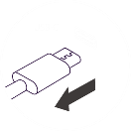
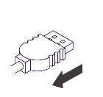

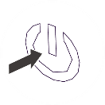
智慧型節能省電，整機休眠機制
以下任一情況即可進入整機休眠，僅 4.17W，大幅節省電費！
或
拔除 USB 傳輸線
連接的主機進入休眠
連接的主機關機

Slide 17
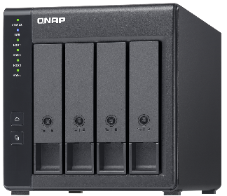



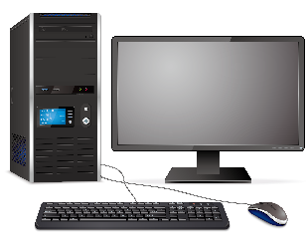


向下相容 USB 2.0 主機
既使主機只剩 USB 2.0 埠可用，也可連接使用!

Slide 18
在個人電腦上使用
TR-004
Notes:
分頁要改

Slide 19

電腦端建RAID幫手 - QNAP External RAID Manager
支援平台及作業系統版本
Windows：Windows 7(或更新)
Mac：macOS 10.11(或更新)
透過 TR-004 硬體指撥建立RAID 外，QNAP External RAID Manager為讓您透過軟體建立 RAID 的應用程式
能透過此應用程式監看 TR-004 的 RAID及磁碟狀況

Slide 20

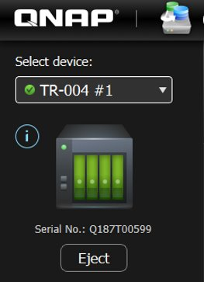
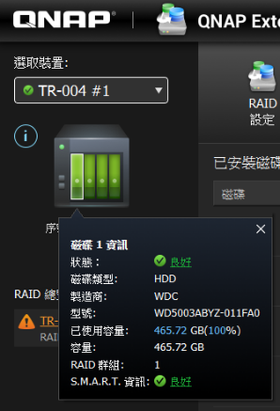
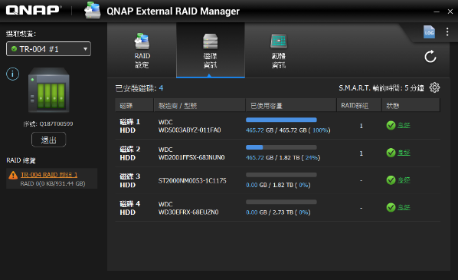
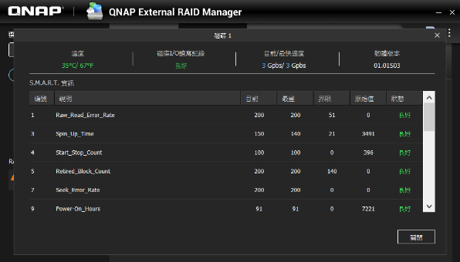
監控磁碟健康狀態
快速得知
查看資訊
左方 TR 裝置圖磁碟顏色可得知磁碟有無異常。點選磁碟以查看各顆磁碟資訊
磁碟資訊分頁內顯示所有裝置內的磁碟，點選狀態即可查看該磁碟的 S.M.A.R.T 資訊

Slide 21
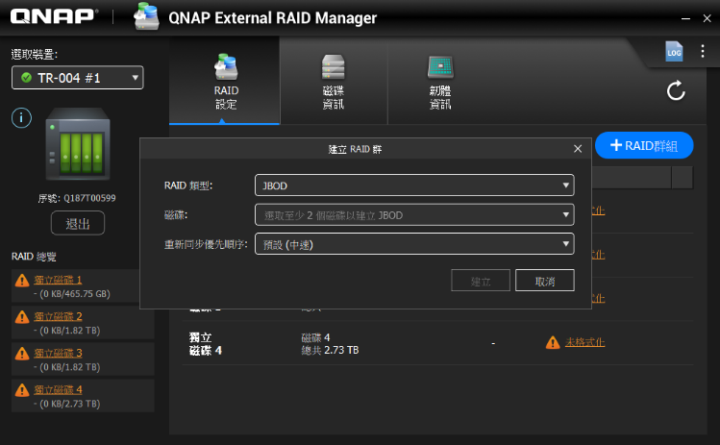


兩步驟快速建立 RAID 群組
QNAP External RAID Manager 提供多種 RAID 類型供使用者建立，您也可在此建立 多個 RAID
沒有繁瑣的設定，只要兩步驟即能快速建立RAID群組
進入 「RAID 設定」頁面，點選「+ RAID 群組」以開始建立
選擇欲建立的RAID類型、磁碟、重新同步優先順序
RAID類型包含：
JBOD, RAID 0, RAID1, RAID 5, RAID 10 磁碟
重新同步優先順序:
服務優先、預設、重新同步優先

Slide 22
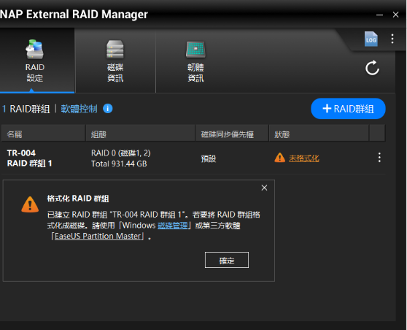
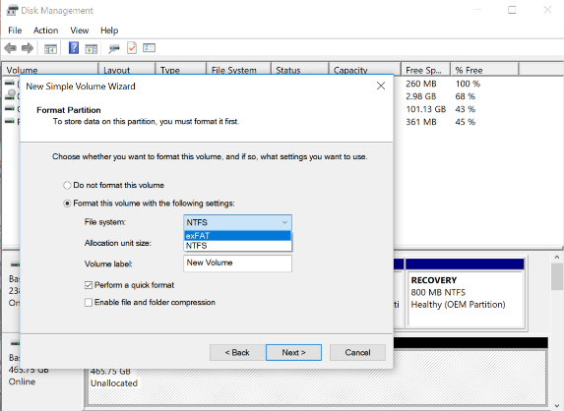

格式化 RAID 群組
RAID 建立完成，進行RAID 格式化後即可開始使用磁碟區進行檔案傳輸
選擇 exFAT檔案系統 , 讓您的檔案在Windows、Mac 與 NAS 間互通傳輸!
導引至各作業系統平台進行格式化
Windows: 磁碟管理
Mac: 磁碟工具程式
備註：若要在 QNAP NAS 上使用格式化為 exFAT 的 TR-004，須另外選購 exFAT 授權。

Slide 23
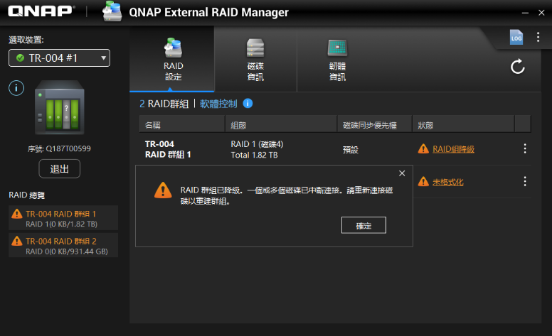

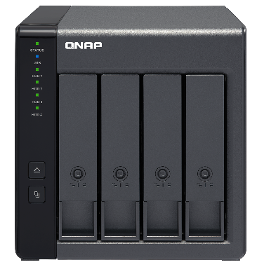

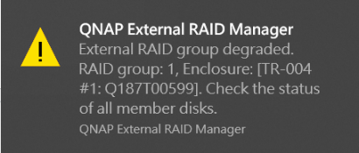
RAID 異常時即時通知
RAID 降級或是損壞時，UI 介面、桌面訊息通知、裝置嗶聲警示三方同步提醒

Slide 24
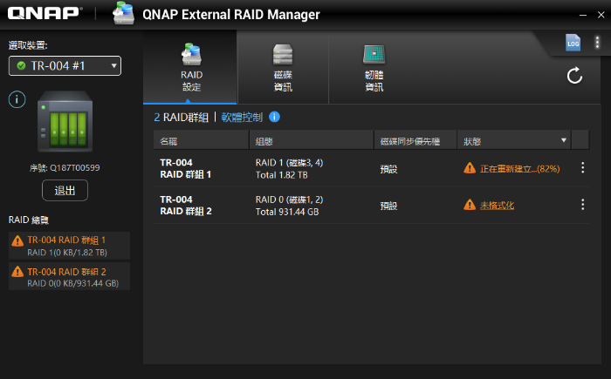
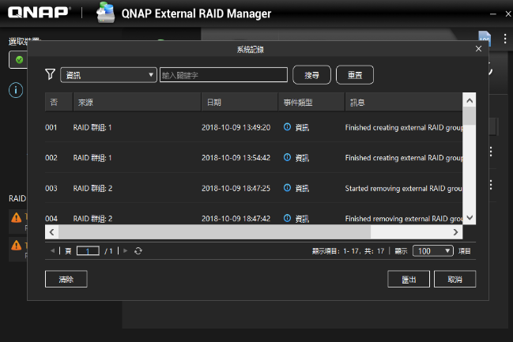
外接 RAID 保護機制搭配歷史紀錄
與 NAS 相同，RAID 降級後，插入新硬碟隨即進行重建並顯示進度
任何未使用的閒置磁碟可於 RAID 降級時直接做為備援，不需額外設定
獨立於作業系統的運作記錄，可快速掌握外接 RAID 保護記錄或匯出分析

Slide 25
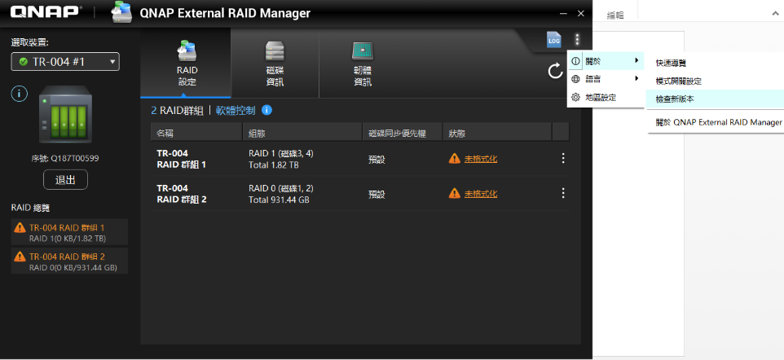
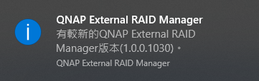
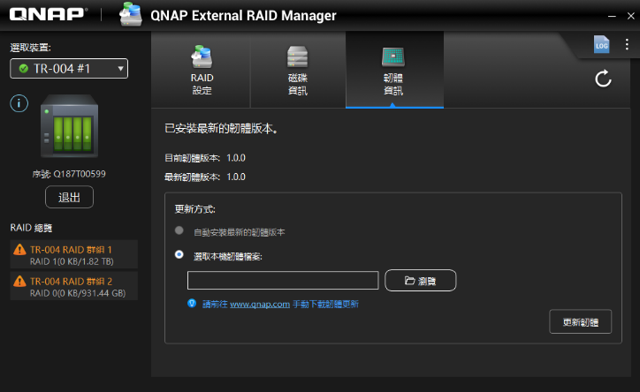
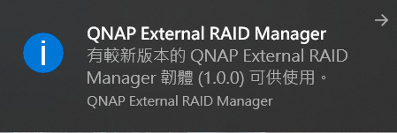
韌體及應用程式新版本通知
應用程式及韌體版本檢查
當韌體及應用程式有新版本時，出現通知告知使用者

Slide 26
使用 RAID Manager 在 Windows 上
建立外接 RAID 群組並上傳 5GB 影像檔

Slide 27





使用 TR-004 搭配 exFAT 執行跨平台影像檔傳輸
應用情境一
一台 TR-004 可以用以在多台用戶端以及 NAS 間快速傳輸大檔
搭配 QNAP exFAT 授權，突破 FAT32 單檔 4GB 上限，達成 Windows/Mac/QNAP NAS
三方大檔兼容傳輸。

Slide 28
如何最佳化 TR-004 磁區格式?
各大作業系統預設支援讀寫的檔案系統格式
檔案系統 | QNAP QTS | Windows | macOS | Linux
exFAT | V (需購買授權) | V | V | V (需手動安裝)
NTFS | V | V | V (僅讀取) | V
APFS | - | - | V | -
HFS+ | V | - | V | -
EXT4 | V | - | - | V
FAT32 | V (單檔4GB限制) | V (單檔4GB限制) | V (單檔4GB限制) | V (單檔4GB限制)
*用戶於各作業系統可額外付費購買第三方套件以解決各系統預設不支援的檔案格式．

Slide 29




QNAP External RAID Manager 優勢大集合
簡易操作，一目了然
事件記錄，協助疑難排解
兩步驟快速建立 RAID 群組
記錄裝置內所有事件，並能夠過篩選及輸入關鍵字，快速搜出資訊
清楚總覽裝置、磁碟、RAID的資訊及狀態
匯出成.csv檔案
即時通知，快速掌握
RAID 重建，資料保護
桌面訊息即時通知異常狀態
RAID 降級時，透過插入新硬碟即可重建 RAID
韌體新版本或應用程式新版本更新通知
顯示當前重建進度百分比

Slide 30
在 QNAP NAS 上
使用 TR-004
Notes:
分頁要改

Slide 31
用 TR-004 取代 UX-500P
功能 | QNAP TR-004 | UX-500P | 其他外接RAID裝置
連線類型 | USB 3.0 | USB 3.0 | 照不同裝置而定
槽位數 | 4 | 5 | 照不同裝置而定
分割區可使用系統 | QNAP QTS, Windows, Mac, Linux etc... | QNAP QTS | QNAP QTS, Windows, Mac, Linux etc...
QTS 磁碟健康偵測 | 支援 | 支援 | 不支援
外接 RAID 保護 | 支援 | 不支援 | 支援
建立、擴充 QTS 儲存池 | 支援 | 支援 | 不支援
RAID 遷移、替換磁碟 | 不支援 | 支援 | 不支援
Notes:
截圖看這兒 ：https://www.asus.com/tw/Motherboards/X99-E-10G-WS/

Slide 32


TR-004 與 UX-500P
效能比較
在 QNAP 實驗室中，以 TR-004 與
UX-500P 四顆磁碟 RAID 5，擴充
TVS-882 並進行連續讀寫效能比較。
在效能相近下，比較 TR-004 外接 RAID 與 UX-500P 在
隨機讀寫上的CPU用量差異：
400
40%
特別適用 ARM 機種
將 NAS 運算資源分配
給更重要的應用程式！
353
300
306
30%
28%
200
211
20%
23%
24%
204
19%
100
10%
0
0
(MB/s)
讀取
寫入
讀取
寫入
讀取
寫入
讀取
寫入
UX-500P
TR004
(%)
TR004
UX-500P
測試標準：
fio --direct=1 --rw=write --bs=1M --runtime=180 --size=32G --name=test-write --ioengine=libaio --iodepth=1
fio --direct=0 --rw=randwrite --bs=4K --runtime=180 --size=32G --name=test-write --ioengine=libaio --numjobs=1 --iodepth=1 --refill_buffers --group_reporting

Slide 33
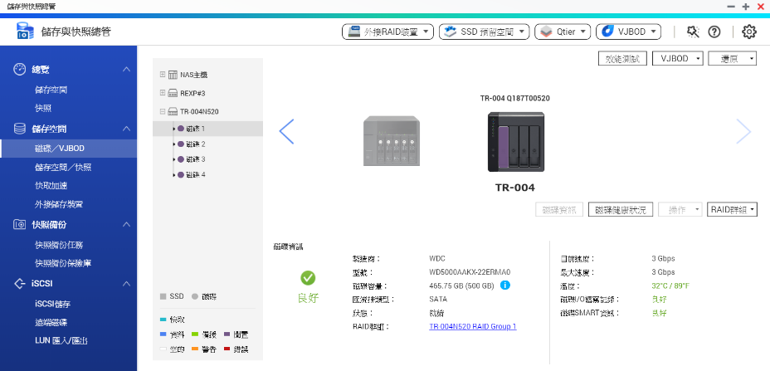
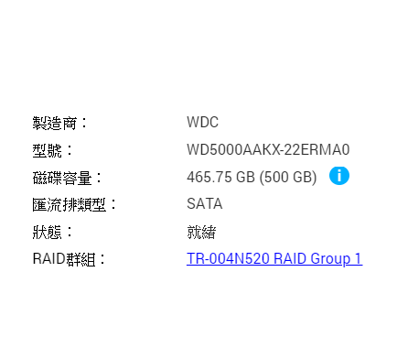




採用官方外接 RAID 裝置，保護更上層樓
當使用一般外接 RAID 裝置作為 NAS 擴充空間，無法監控磁碟建康狀態。
QNAP 官方外接 RAID 裝置 TR-004 搭配 QTS，獲得 QTS 全面磁碟保護！
- QTS 磁碟監控
- 外接 RAID 裝置磁碟監控
- 磁碟 S.M.A.R.T. 監控
- 磁碟客製溫度報警
- 搭配通知中心及時推播
Notes:
截圖看這兒 ：https://www.asus.com/tw/Motherboards/X99-E-10G-WS/

Slide 34
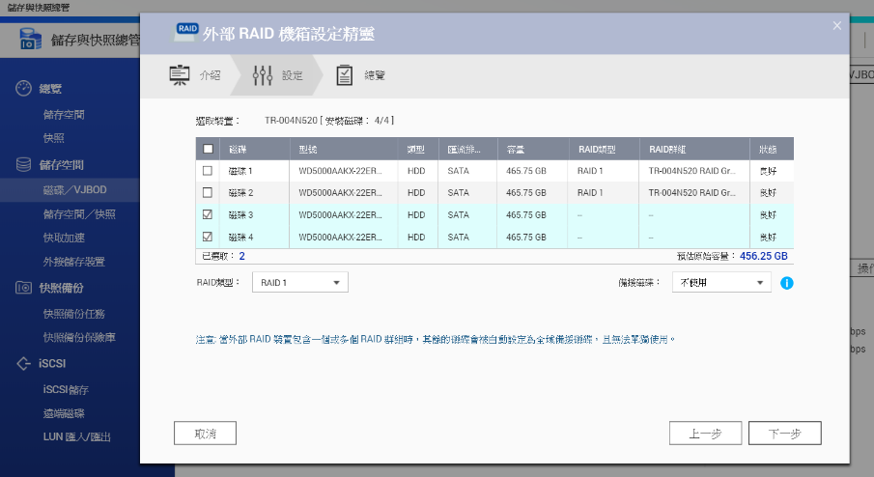

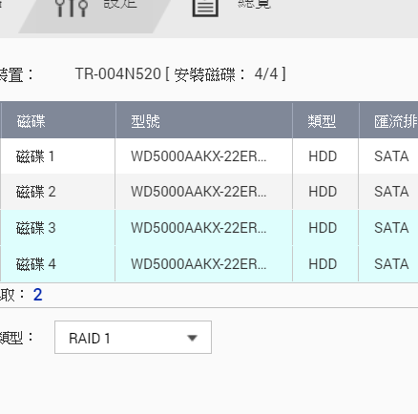
輕鬆在 QTS 建立儲存空間
三步驟
當外接 RAID 裝置插入時，將作為外接儲存裝置顯示，透過三步驟將其變更為 NAS 擴充儲存空間
01
選定磁碟管理 > 進入軟體
控制精靈
02
調整需要的外接 RAID 類型
與磁碟成員
03
進入儲存與快照管理，選定新
建立的外接 RAID 建立儲存池
在進行 RAID 設定時，需要先將 TR-004 背後開關切換為 "軟體控制" 以避免誤操作及資料遺失！
Notes:
截圖看這兒 ：https://www.asus.com/tw/Motherboards/X99-E-10G-WS/

Slide 35
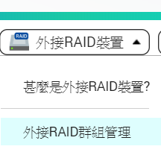

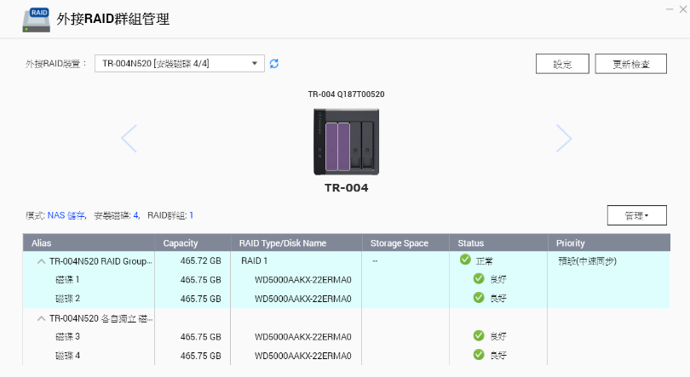
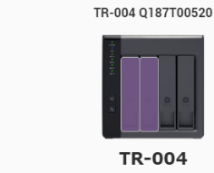

輕鬆管理外接 RAID 群組
透過 QTS 完整整合，外接 RAID 裝置可透過獨立的 RAID 管理介面設定：
- 監控外接 RAID 群組狀態
- 設定 備援指定磁碟
- 設定 RAID 群組的同步優先權
- 變更外接 RAID 群組狀態
- 刪除外接 RAID 群組
- 更新外接 RAID 裝置韌體等
一個外接RAID群組僅有在其上不具備儲存池或靜態磁碟
區時才可被刪除。
Notes:
截圖看這兒 ：https://www.asus.com/tw/Motherboards/X99-E-10G-WS/

Slide 36
將輸入 TR-004 的大型影像檔上傳 NAS，再建立儲存池作為擴充空間

Slide 37
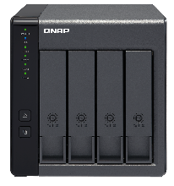
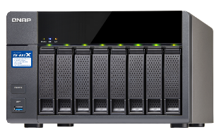






彈性擴充 NAS 儲存備用空間
應用情境二
當不具傳輸大檔需求時，TR-004 可有效作為 QNAP NAS 擴充空間。
支援所有一般儲存池可做的操作，例如建立磁碟區並且使用 Qfiling 進行檔案分類，或是建立快照備份任務將快照備份到 TR-004。
作為 NAS 擴充儲存空間存放檔案
作為快照保險庫備份本機快照
Notes:
截圖看這兒 ：https://www.asus.com/tw/Motherboards/X99-E-10G-WS/

Slide 38





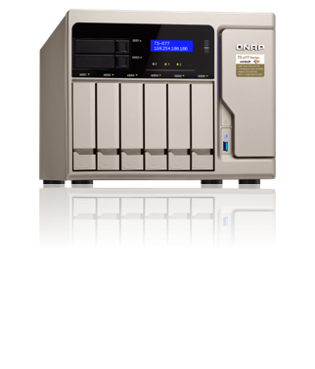


傳輸快照匯出檔
應用情境三
使用一般外接裝置模式，外接 RAID 裝置亦可以存放快照匯出鏡像檔。
透過外接 RAID 裝置大幅降低匯出或複製大容量磁碟區或 iSCSI LUN 快照
到另一台 NAS 的所需時間。
當網路速度不夠或無法順利連線時，依然可使用最可靠的外接儲存裝置來還原來源端
Notes:
截圖看這兒 ：https://www.asus.com/tw/Motherboards/X99-E-10G-WS/

Slide 39

QNAP TR-004 擴充新選擇
2018 11月 QTS 4.3.5 與 TR-004 同步推出
採用外接硬體 RAID 解決方案
於 NAS 擴充模式支援所有 JBOD 功能
無法升級 4.3.5 的機種將無法使用 TR-004 NAS 擴充模式
TS-128, TS-228 亦不支援 TR-004 NAS 擴充模式。
外接裝置 / NAS 擴充一機雙用
完整磁碟健康監控支援

Slide 40

©2018著作權為威聯通科技股份有限公司所有。威聯通科技並保留所有權利。威聯通科技股份有限公司所使用或註冊之商標或標章。檔案中所提及之產品及公司名稱可能為其他公司所有之商標。

